Slide 1

Module 2.5 Veilige gebruik van die internet

Slide 2
Inhoud
Virusse
Rekenaarwurms
Trojane
Spam
Hoaxes en bedrogskemas
Uitvissingsbedrog
Pharming
E-pos-spoofing
Aktiwiteit 1
Riglyne om die internet veilig te gebruik
Toets en verbeter
Skriftelike module-aktiwiteit

Slide 3
Virusse
Programme wat die normale werking van ’n rekenaar belemmer
Word op rekenaar gelaai sonder die medewete of toestemming van gebruiker
Ontwerp om sekuriteitsgapings te skep en uit te buit
Probeer om te reproduseer en na ander rekenaars te versprei
Val nie hardeware aan nie – maar die sagteware wat dit bestuur en beheer

Slide 4
Virusse
Hoe versprei ’n virus?
Geïnfekteerde… …
e-pos aanhegsels
aflaai van die Internet
lêers wat op die netwerk gedeel word
lêers op draagbare media
Meeste virusse aktiveer as mens ’n geïnfekteerde lêer oopmaak of uitvoer

Slide 5
Virusse
Hoe weet ek of my rekenaar ’n virus het?
Lêers begin skielik verdwyn
Die rekenaar word baie stadiger
Programme werk nie meer reg nie
Beskikbare spasie op die hardeskyf verminder skielik drasties
Foutboodskappe verskyn wat nog nie voorheen gesien is nie
Rekenaar laai nie meer nie
Antivirussagteware sê daar is ’n bedreiging of ’n virus

Slide 6
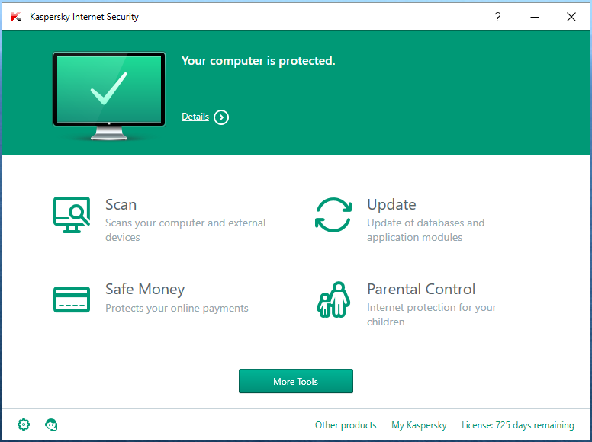
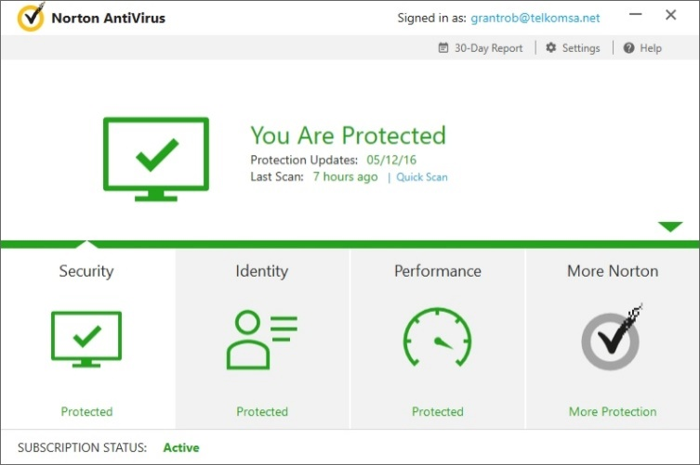
Virusse
Voorkoming van virusse
Antivirussagteware kan opgestel word om:
mens te waarsku as daar ’n virus op jou rekenaar is
enige virus wat dit identifiseer outomaties uit te vee
’n virus te kwarantyn

Slide 7
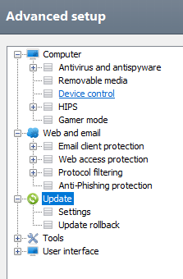
Virusse
Voorkoming van virusse
Voorkom virusse:
Installeer ’n antivirusprogram
Hou jou antivirussagteware en –definisies (signatures) op datum
Deursoek lêers wat op draagbare media (bv. flash-skywe) gestoor is, voor gebruik
Deursoek e-posaanhangsels en lêers wat afgelaai is voordat jy dit oopmaak

Slide 8
Virusse
Voorkoming van virusse
Voorkoming van virusse (vervolg):
stel jou antivirussagteware in om inkomende en uitgaande pos deur te soek
Vermy geroofde sagteware – malware is dikwels in sulke sagteware verpak
Moenie programme uitvoer wat nie vanaf betroubare bronne kom nie

Slide 9
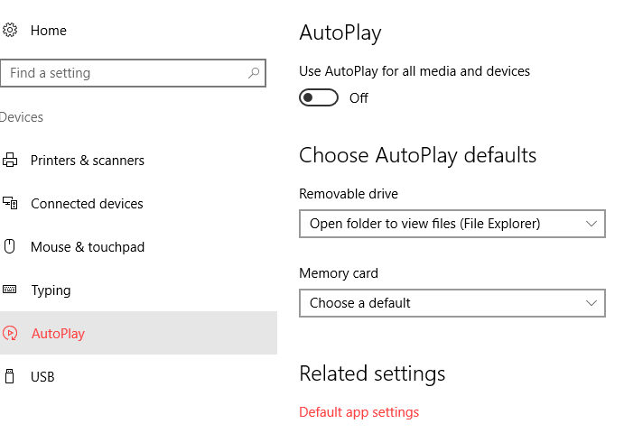
Virusse
Voorkoming van virusse
Voorkoming van virusse (vervolg):
Skakel die autorun-opsie van flash-skywe af

Slide 10
Rekenaarwurms
Malware wat in staat is om hulself oor ’n netwerk te versprei, gewoonlik deur e-pos, sonder dat mens ’n geïnfekteerde program laat uitvoer
Kan homself baie kere reproduseer – rekenaar kan honderde wurms uitstuur met verwoestende resultate
Kan veroorsaak dat rekenaar baie stadig werk, en selfs crash
Voorkoming: Installeer antivirussagteware (hou dit op datum) en moenie e-pos wat jy nie herken of verdagte e-pos oopmaak nie.

Slide 11
Trojane
Skadelike program wat as a nuttige toepassing vermom is
Lyk soos betroubare sagteware
Vee lêers op jou rekenaar uit, of deursoek dit vir persoonlike inligting om na die persoon wat die Trojaan geskep het terug te stuur
Games.exe
*.exe
Runme.exe
Voorkoming: Moenie aanhegsels oopmaak of programme laat uitvoer tensy as jy baie seker is dat dit veilig is om te doen nie.

Slide 12

Spam
E-posadvertensies wat jy nie versoek het nie – ‘gemorspos’

Slide 13
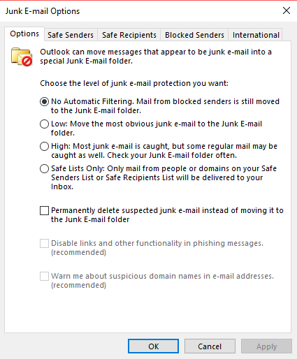
Spam
Wenke hoe om spam te hanteer
Wees versigtig vir wie jy jou e-posadres gee
Vind uit of jou ISP kan help – baie ISP’s onderskep spam
Ondersoek die fasiliteite van jou e-posprogram

Slide 14
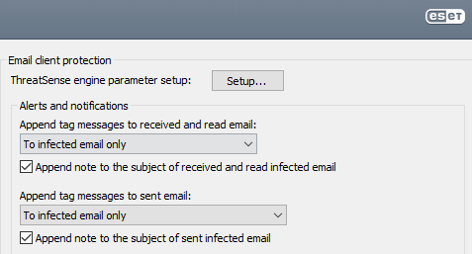

Spam
Wenke hoe om spam te hanteer (vervolg)
Sommige antivirusprogramme sluit anti-spam-sagteware in
Mailwasher: gespesialiseer om spam te onderskep
Moet nooit op spam reageer nie – dit bevestig ’n geldige e-posadres

Slide 15
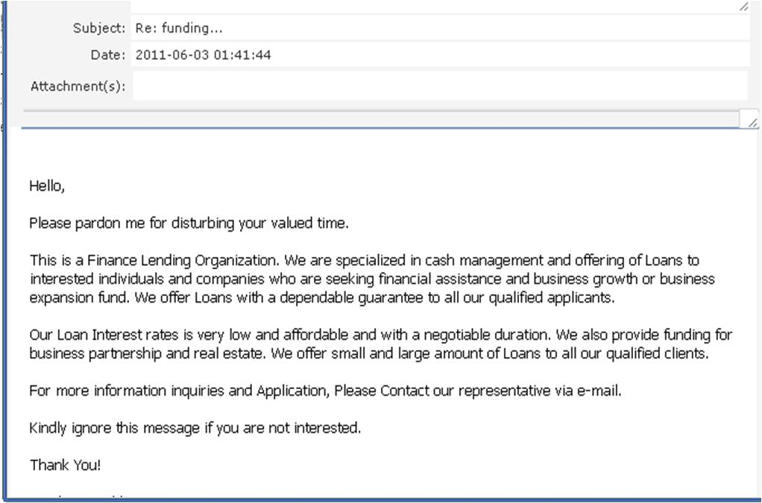

Hoaxes en bedrogskemas
Internet hoax is ’n e-posboodskap of -artikel wat beoog om ander te bedrieg of in te doen

Slide 16
Hoaxes en bedrogskemas
Hoe om jouself hierteen te beskerm
Moet nooit inligting sonder meer aanvaar nie
Gaan altyd die bron van inligting na
Dikwels net ’n gerug – nie op feite gebaseer nie
Vee dit uit – waarsku die persoon wat dit stuur daaroor
Pasop vir hoaxes wat jou aanmoedig om belangrike lêers van jou rekenaar af te vee
Baie webwerwe ondersoek hoaxes en publiseer die resultate – besoek hierdie webwerwe om die geloofwaardigheid van boodskappe te ondersoek

Slide 17
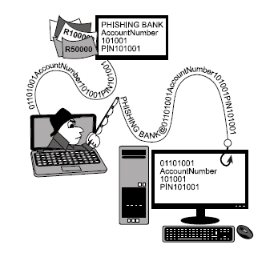
Uitvissingsbedrog
Mislei gebruikers om persoonlike en vertroulike besonderhede soos PIN-nommers en wagwoorde te verklap deur voor te gee dat dit van ’n wettige organisasie (dikwels ’n bank) af kom. Gewoonlik e-posboodskappe.

Slide 18
Uitvissingsbedrog
Wenke om uitvissingsbedrog te voorkom
Moenie op e-posnavrae om bankbesonderhede, soos PIN’s en wagwoorde te bevestig, reageer nie
Tik die URL van banke ens. se webtuistes direk in die adresbalkie – moenie op ’n skakel in ’n e-pos klik om na hierdie webwerwe toe te gaan nie
Maak seker dat die webwerf beveilig is
Beveiligde webwerf: https:// en nie http:// nie

Slide 19
Pharming
Gebruiker word outomaties na ’n ander (vervalste) webwerf geneem selfs as hy/sy die korrekte URL vir die amptelike webwerf intik
Misdadigers kan enige data wat die gebruiker intik gebruik – gewoonlik wagwoorde en PIN’s

Slide 20
Pharming
Wenke om pharming te voorkom
Maak seker dat jy die nuutste anti-spyware-sagteware geïnstalleer het
Baie webwerwe wat vir vertroulike inligting vra, sal jou waarsku as jy na ’n ander werbwerf verwys word – moenie die waarskuwings ignoreer nie
Maak seker dat die webwerf wat jy besoek beveilig is
Spyware: programme met slegte bedoelings (malware) wat probeer om die manier wat jy jou rekenaar gebruik te monitor en daarvan boek te hou

Slide 21
E-pos-spoofing
Die verandering van die opskrif van ’n e-pos (die adresgedeelte van die e-pos) sodat dit lyk asof die e-pos van ’n ander bron af kom
Word in spam and uitvissings-e-posboodskappe gebruik om die bron daarvan te vermom – laat die e-pos meer betroubaar lyk
spoofing

Slide 22
Aktiwiteit 1

Slide 23
Riglyne om die internet veilig te gebruik
Algemene riglyne
Hou die bedryfstelsel op datum
Hou antivirussagteware se definisies op datum
Wees versigtig wanneer jy sagteware vanaf die internet installeer
Moenie op skakels in opwipvensters klik nie
Wees versigtig wanneer jy aanhegsels of programme oopmaak – veral die wat jy van die internet afgelaai het
Leer goeie gewoontes vir wagwoordgebruik aan
Bly ingelig – wees bewus van nuus en wenke
Moenie liggelowig wees nie

Slide 24
Riglyne om die internet veilig te gebruik
Goeie beleid om wagwoorde te gebruik
Moenie persoonlike inligting as wagwoord gebruik nie
Ten minste 8 karakters lank
Meng letters (bo- en onderkas), syfers en spesiale simbole, bv. S1T&pl&fg7
Gebruik verskillende wagwoorde vir verskillende rekeninge
Verander wagwoorde van tyd tot tyd
Moenie wagwoorde neerskryf nie – onthou dit
Moenie jou wagwoord vir enigiemand gee nie!

Slide 25
Riglyne om die internet veilig te gebruik
Verstandige gewoontes met aanlyn kommunikasie
Moenie persoonlike besonderhede aanlyn vir iemand gee nie
Moenie reël om iemand wat jy aanlyn leer ken het persoonlik te ontmoet nie
Beeïndig ’n gespek as iemand jou ongemaklik laat voeI – en vertel ’n volwassene
Onthou – niks wat jy op ’n sosiale netwerk oplaai kan as privaat beskou word nie

Slide 26
Riglyne om die internet veilig te gebruik
Verstandige gewoontes met aanlyn kommunikasie (vervolg)
Dit is aanvaarbaar om vriendskapsversoeke van vreemdelinge op sosiale netwerke te ignoreer
Wees agterdogtig as iemand net te ‘perfek’ is
Oorweeg dit om die geomerkfunksie van jou draagbare toestel af te skakel – om jou ligging geheim te hou

Slide 27
Toets en verbeter
Opsomming – konsepte, terme en wenke
Malware
Rekenaar-wurm
Trojane
Uitvissings-bedrog
Pharming
E-pos- spoofing
Hoaxes en bedrogskemas
Spam
Virus
Voorkoming en beskerming
Veilige gebruik van die internet

Slide 28
Skriftelike module-aktiwiteit

